Slide 1
Spolek Matfyzák

Slide 2
Co se dozvíte
Kdo jsme
Co děláme
Kde nás najdete
S čím můžeme pomoci
Praktické rady ke studiu

Slide 3
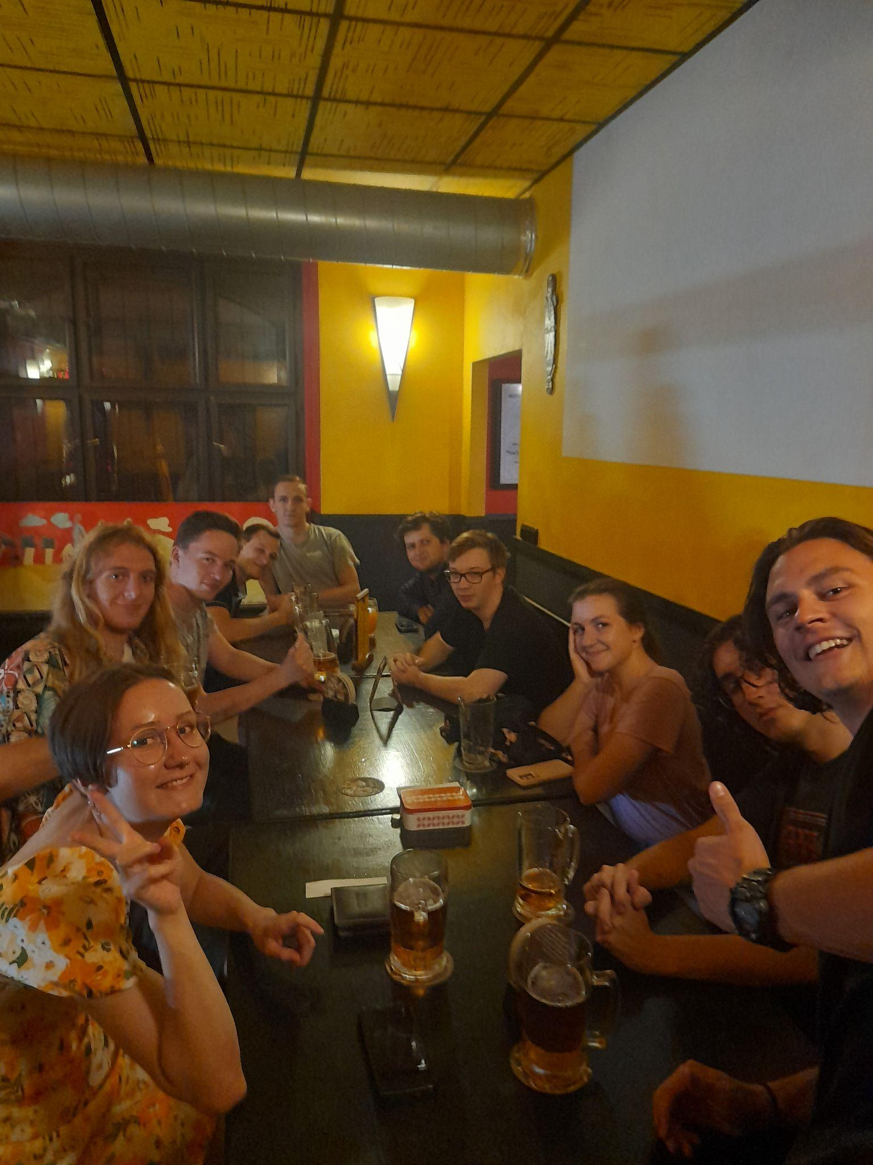
Kdo jsme
Spolek studentů a přátel MFF UK
Staráme se o zábavu
Organizujeme akce
Spolkové propagační předměty
Rádi pomůžeme a poradíme

Slide 4
Co děláme?

Slide 5
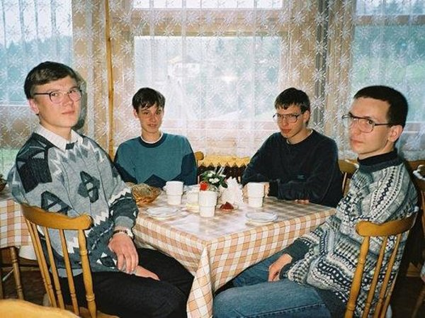
Beánie
Studentská párty
Jarníkování
24. Října 2024 v Troji
Októbra

Slide 6
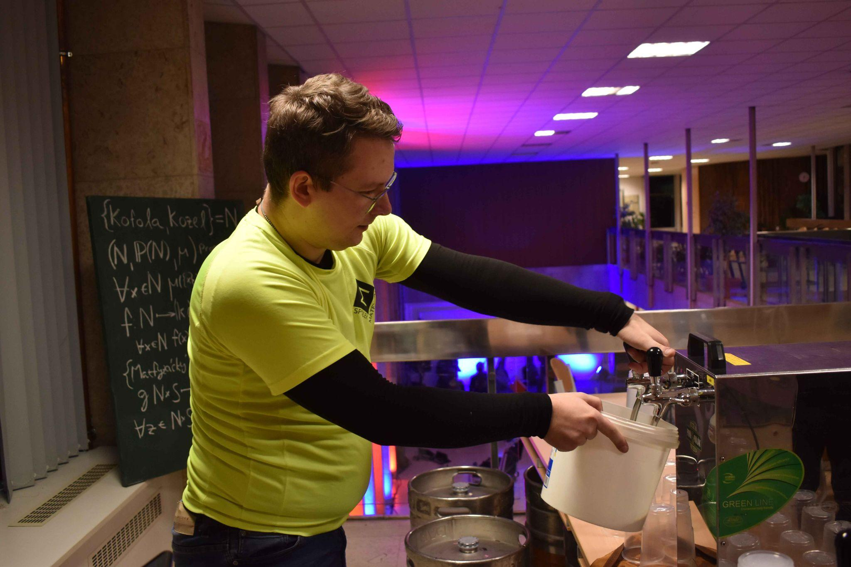
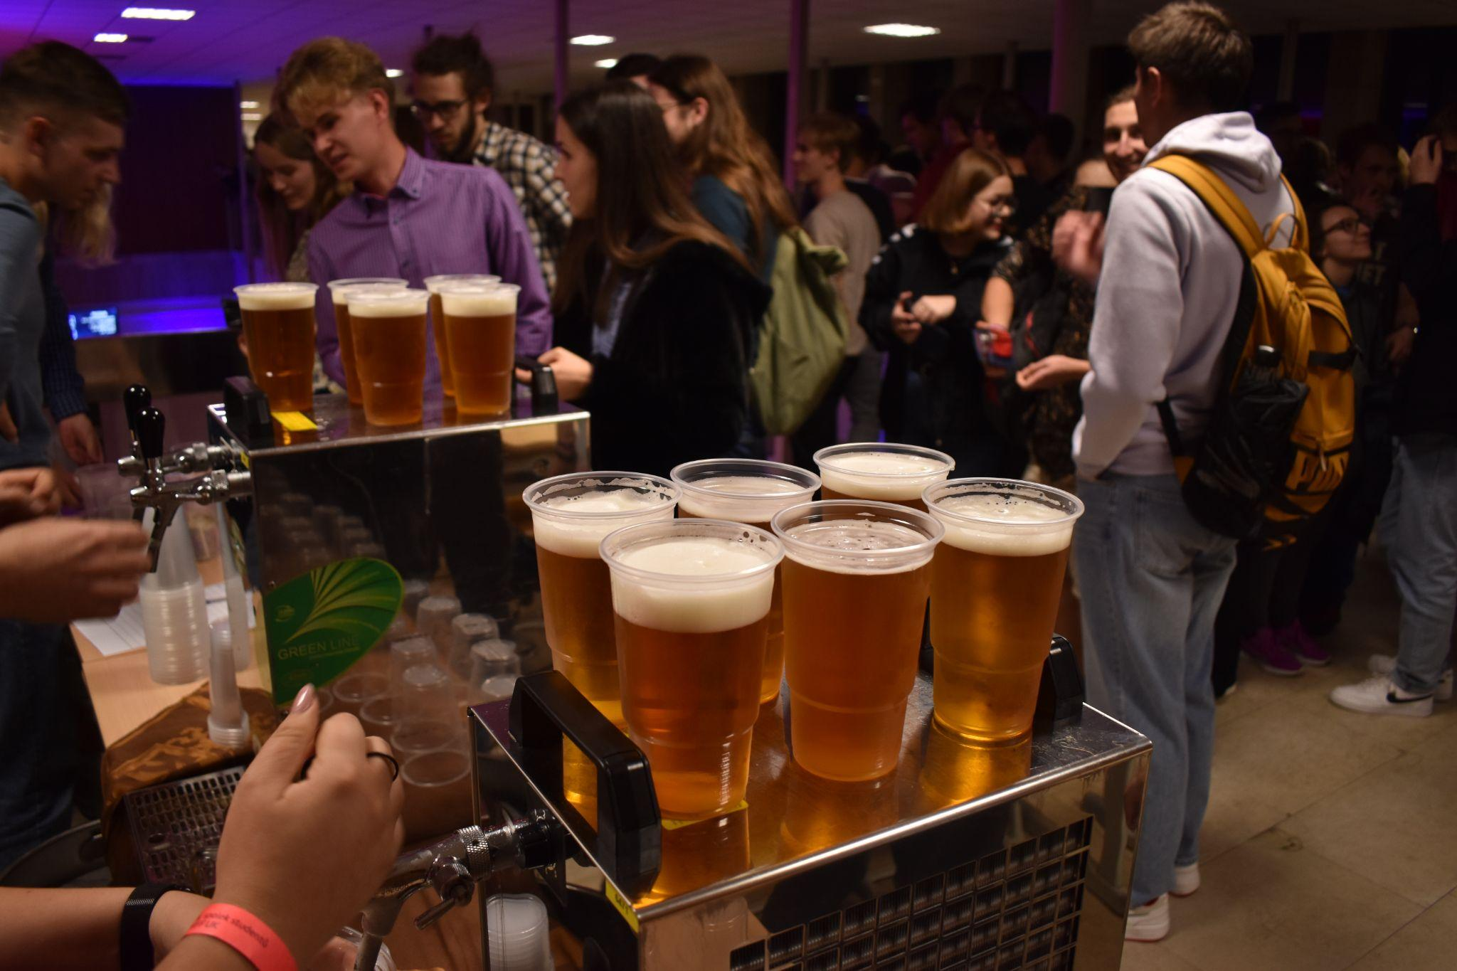
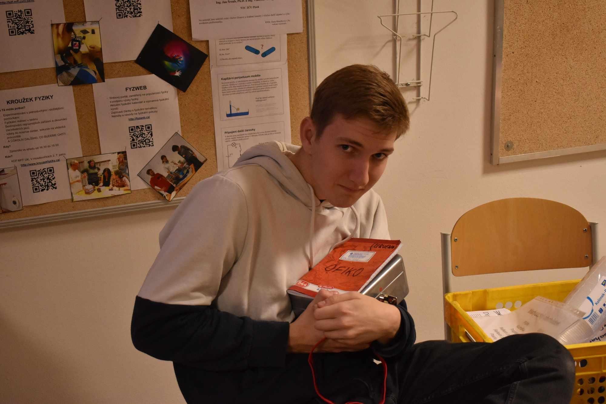

Slide 7
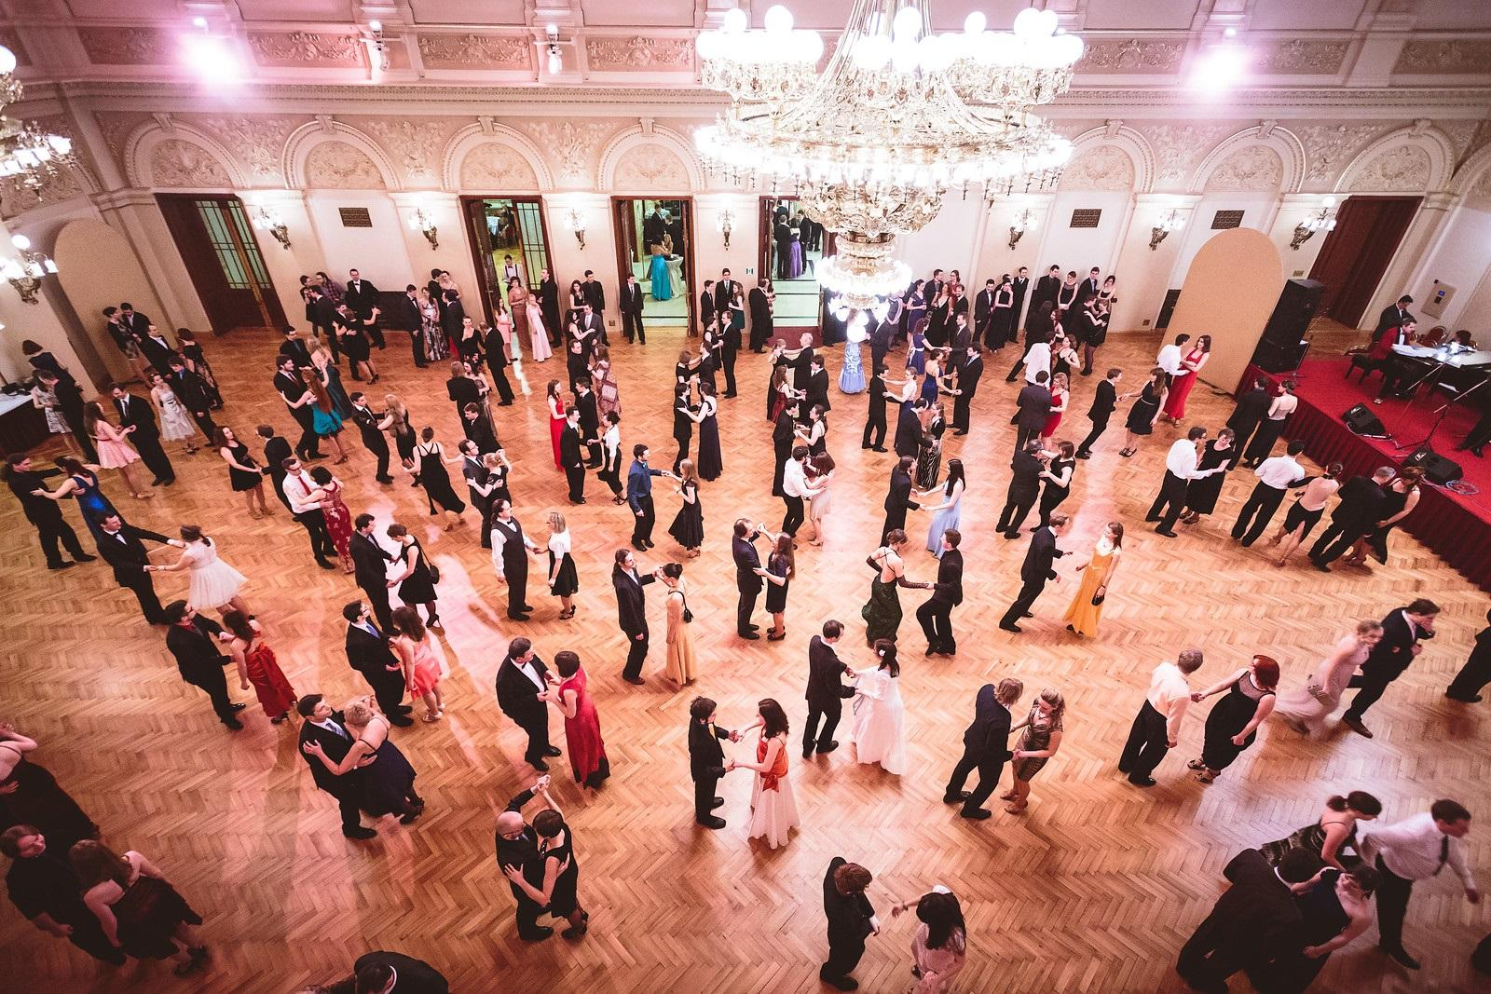
Ples
Největší společenská akce
Tombola
Taneční školička
Březen 2025 - Žofín

Slide 8
Le Tour de Pub
Posezení nad nápoji napříč obory a ročníky
První bude 26. 9. Na Krásné Vyhlídce, Troja
Pravidelné opakování
Sledujte FB / web / Insta

Slide 9
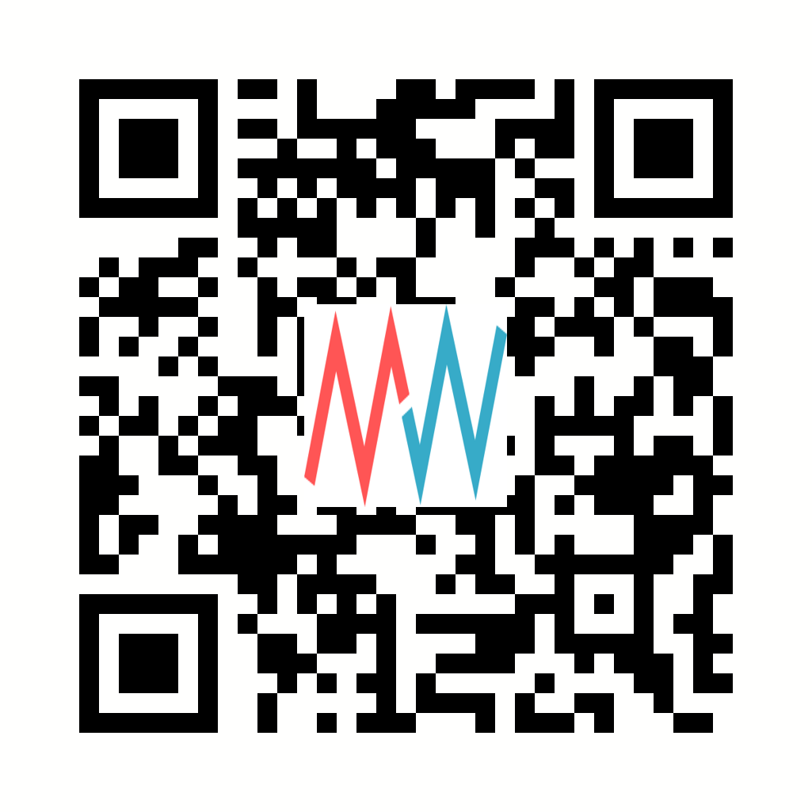
Matfyz Wiki
Digitální vážnější kuchařka
Psané studenty pro studenty
open source

Slide 10
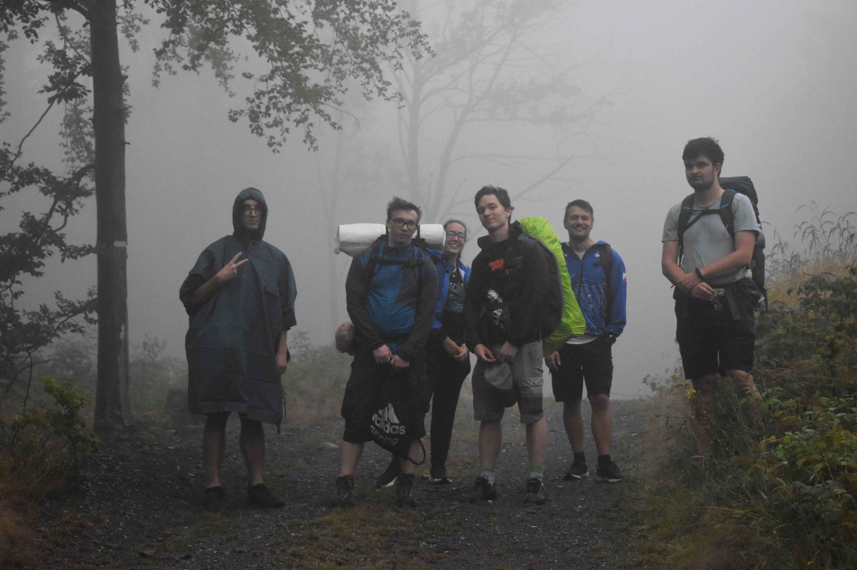
Interní akce
Posezení v hospodě
Výlety do lesa
Lívance!
Piknik

Slide 11
Další akce a činnosti
🩸 Daruj krev s Matfyzákem
🎥 Slevy na kulturní akce - divadla, filharmonie
🏃 Běh do schodů
🗝️ Šifrovačka
Co nás (vás?) napadne

Slide 12
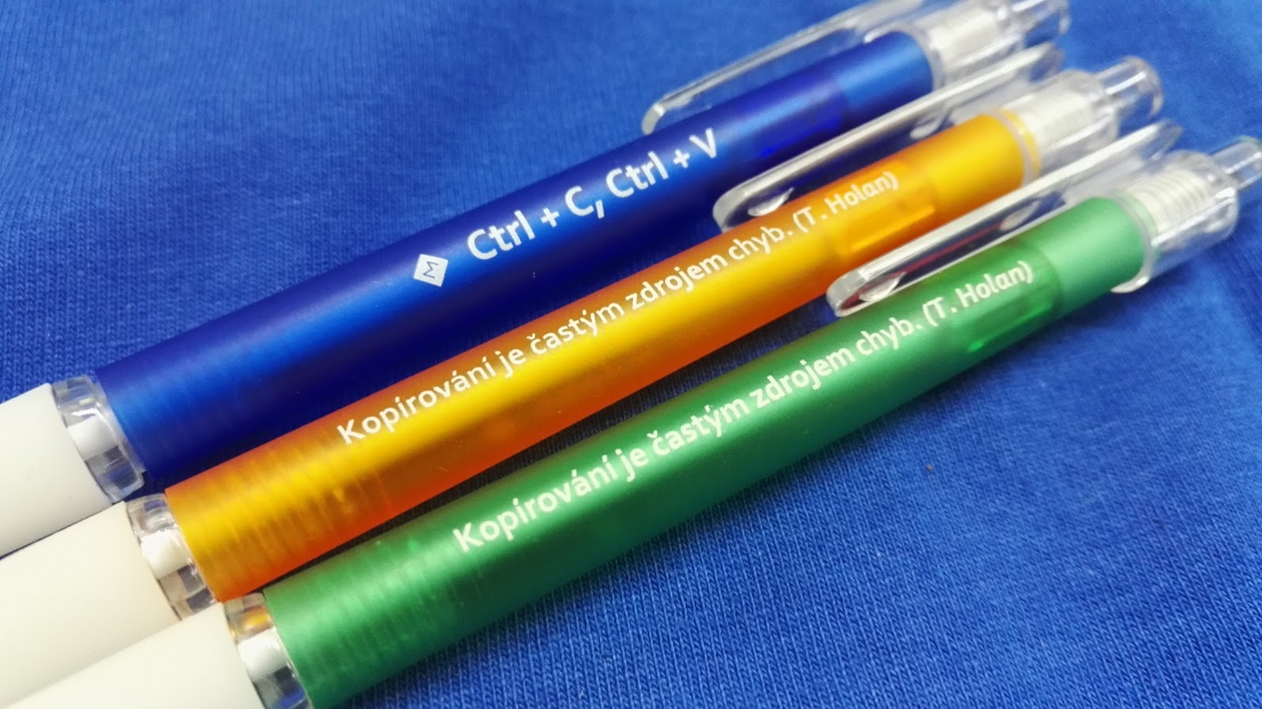
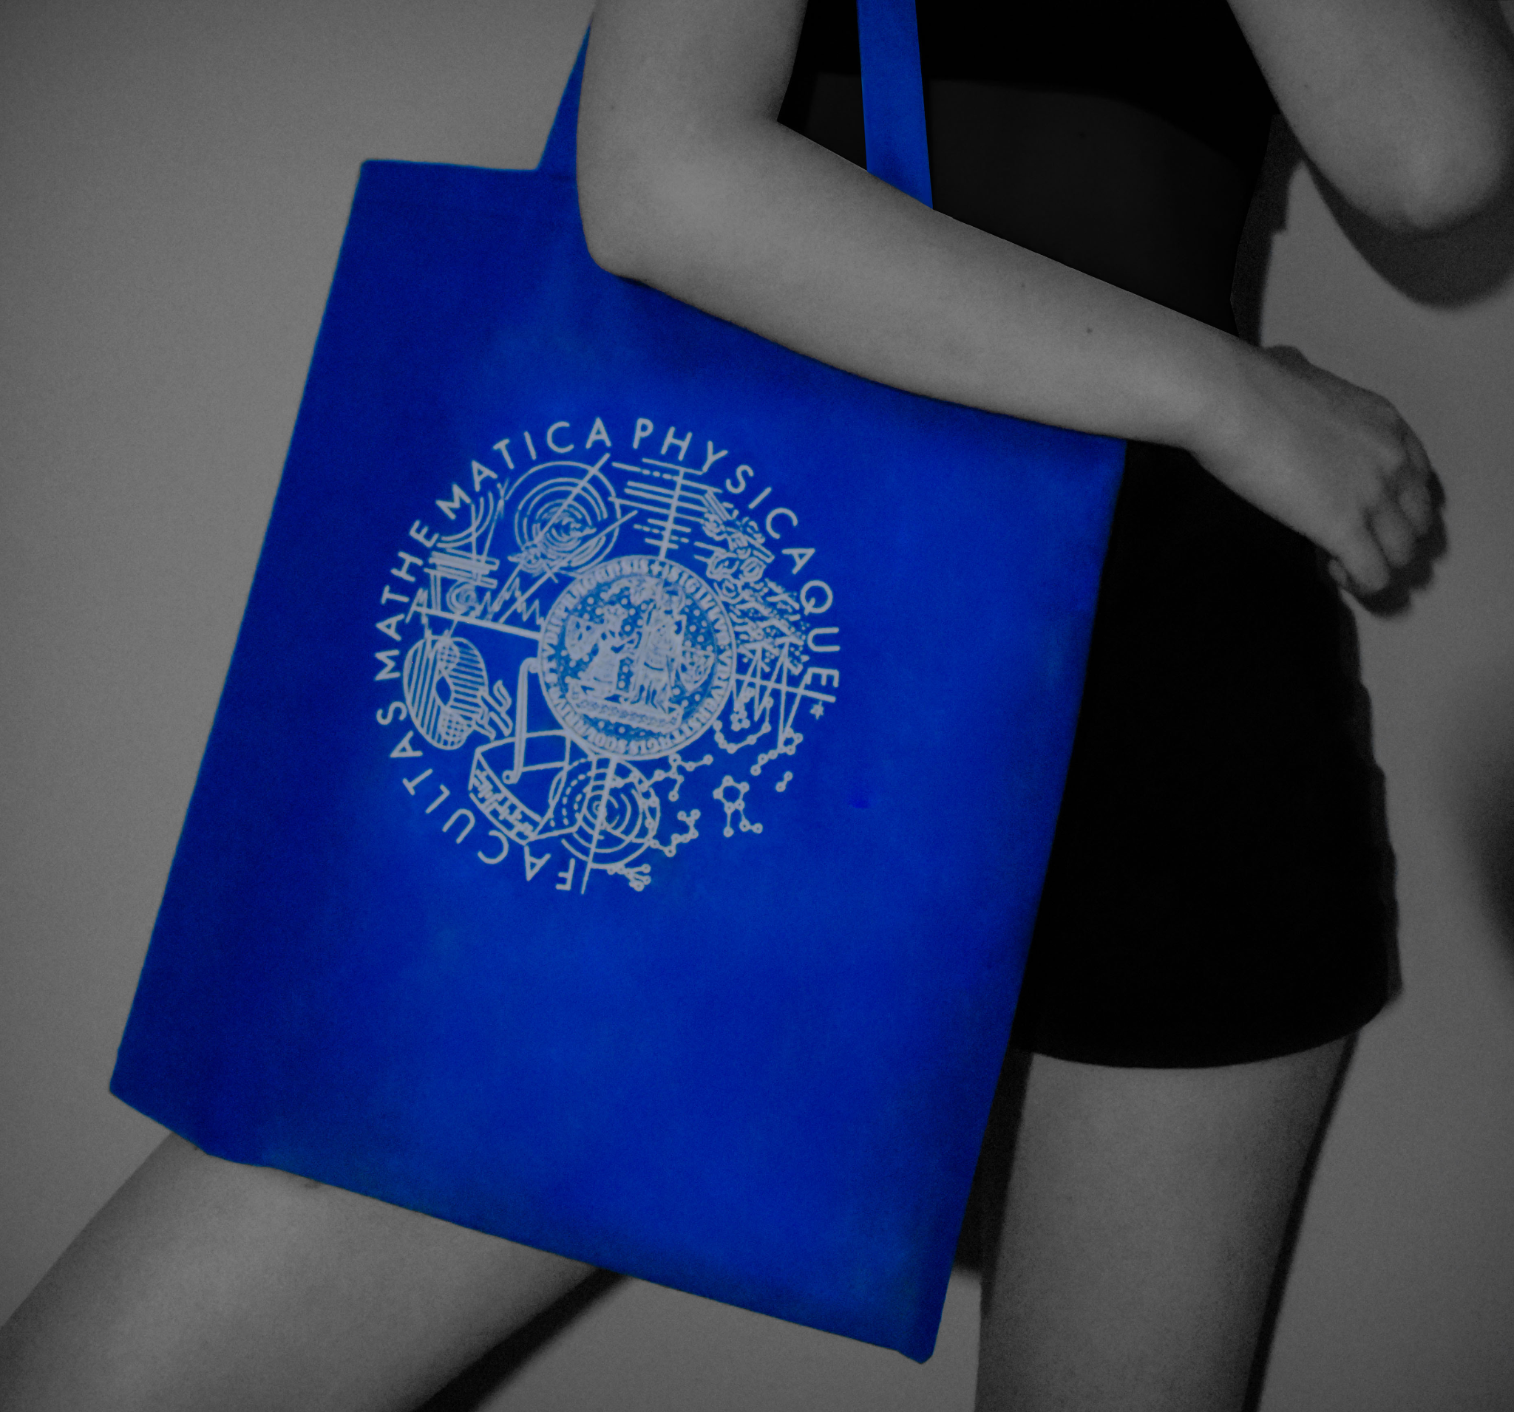
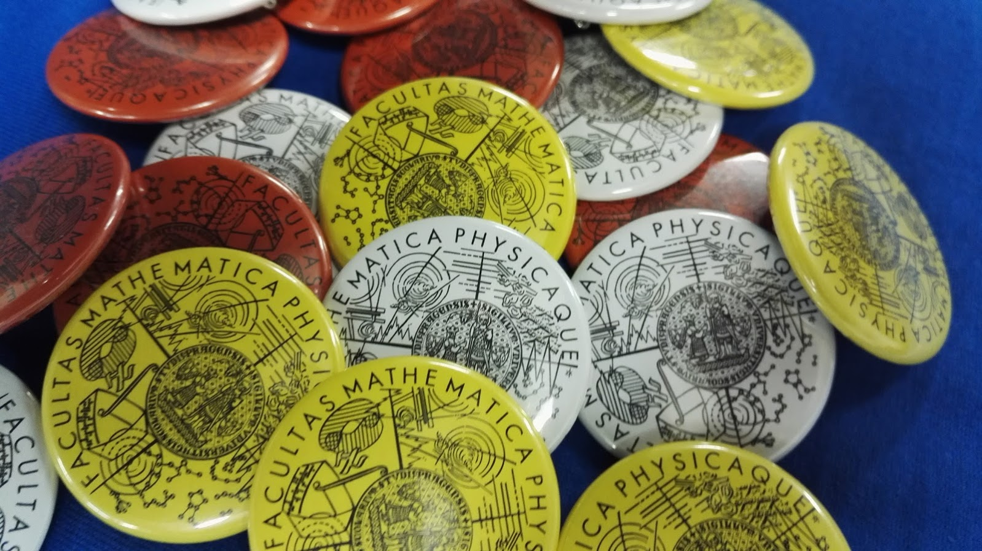
Obchůdek
Půllitry
Trička
Matfyzácká kuchařka - příručka prváka
Ke koupi kdykoliv u nás za 10 Kč

Slide 13
Kde nás najdete
matfyzak.cz
Facebook a Instagram
spolek@matfyzak.cz
Kdykoli se na nás obraťte
Jsme tu pro vás!
Přidejte si nás

Slide 14
S čím můžeme pomoci
S čímkoliv
Když nevíme, odkážeme vás na správnou adresu
❕Řešte problémy co nejdřív❕

Slide 15
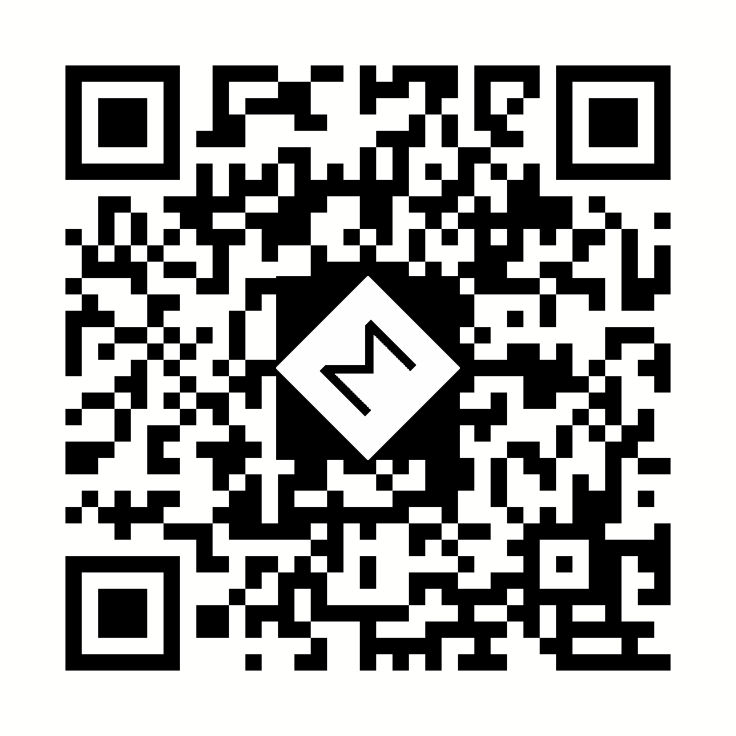
Přidejte se k nám

Slide 16
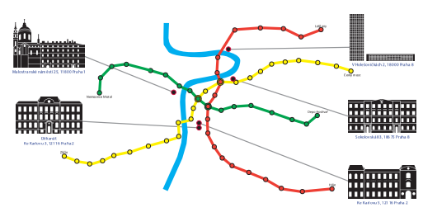
Praktické rady ke studiu
Studentské průkazy
Menzy, knihovny
Praktické rady do Prahy
IDOS, dpp.cz
Lítačka
Rekola, nextbike
V noci nejezdí metro

Slide 17
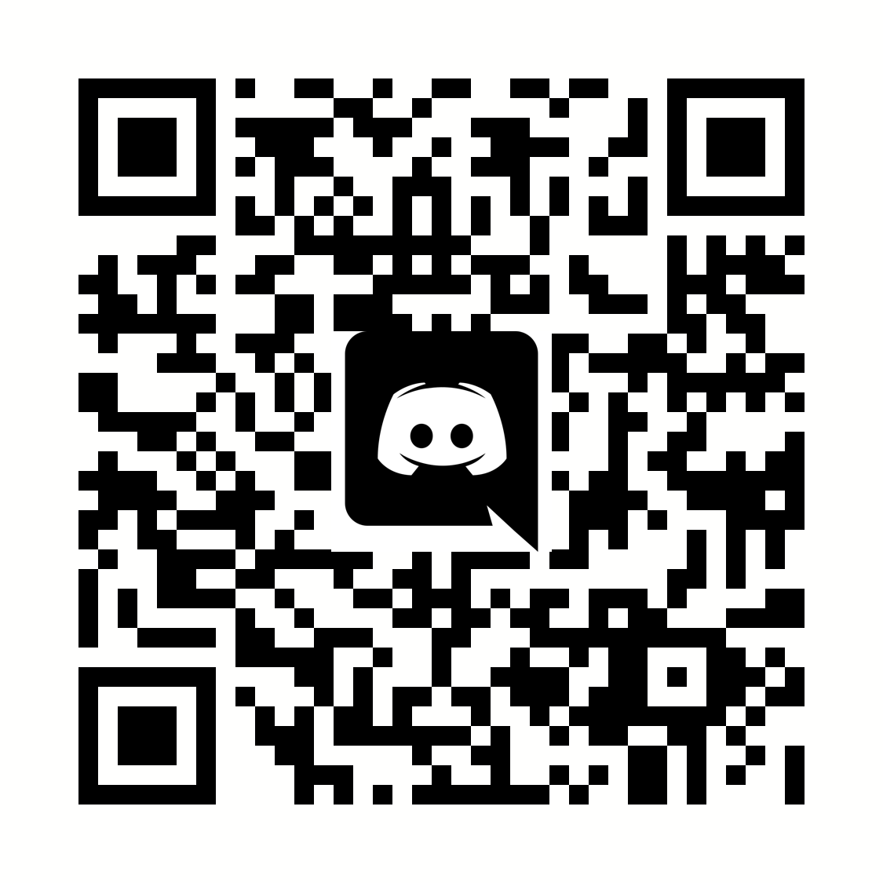
Prvácká skupina na Discord

